Slide 1
Кировское местное отделение
Ленинградского областного отделения
Общероссийской общественной организации
«Всероссийское добровольное пожарное общество»
Методические рекомендации
для руководителей ДЮП
«Весенне-летний
пожароопасный период»

Slide 2
Что такое весенне-летний
пожароопасный период?
Весна и лето — пожароопасный сезон.
Пожароопасный сезон – это период времени года с момента таяния снегового покрова до наступления устойчивой дождливой осенней погоды или образования снегового покрова.
Пожароопасный сезон разделяют на пожароопасные периоды: весенне-летний и осенне-зимний.
В общей сложности весенне-летний пожароопасный период длится с 01 апреля по 20 сентября в зависимости от погодных условий.
Пожароопасный период многие граждане принимают за особый противопожарный режим. Особый противопожарный режим — дополнительные требования пожарной безопасности, устанавливаемые органами государственной власти или органами местного самоуправления в случае повышения пожарной опасности на соответствующих территориях.

Slide 3
По статистике начавшаяся весной 2023 года серия пожаров, охватившая до 70 регионов страны.
В мае возгорания фиксировали на почти 600 тысячах гектаров, к середине августа огнём было пройдено 4 млн гектаров (против 3,5 млн в 2022 году). Крупные пожары были зарегистрированы в Свердловской, Омской, Челябинской, Амурской областях, в Забайкальском и Хабаровском крае и Еврейской автономной области.
По данным МЧС России всего в 2023 году в стране произошло 350 тыс. пожаров, в которых погибли около 7,2 тыс. человек.

Slide 4
Каждый год повторяется ситуация горения сухой прошлогодней травы, оттаявшего бытового мусора, что в свою очередь может привести и приводит к возгоранию насаждений лесных полос, выгоранию травянистой растительности на больших площадях.
С наступлением весенне-летнего пожароопасного периода 2023 года сотрудники пожарной охраны обращаются к гражданам с просьбой соблюдать меры безопасности при обращении с огнем!
Чтобы не допустить возникновения пожара, необходимо знать и соблюдать элементарные Правила пожарной безопасности в период пожароопасного сезона (в период устойчивой сухой, жаркой и ветреной погоды):

Slide 5
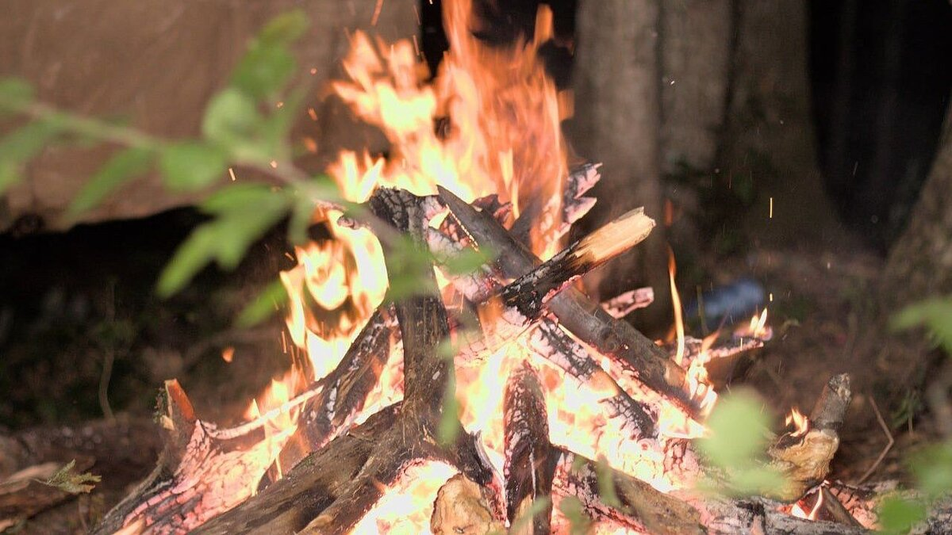
Своевременно очищайте приусадебный участок и прилегающую к нему территорию от горючих отходов, мусора, опавших листьев и сухой травянистой растительности

Slide 7
Не выжигайте сухую травянистую растительность на земельных участках, непосредственно прилегающих к зданиям, сооружениям, жилым домам, хозяйственным постройкам; не разводите костров вблизи зданий и строений

Slide 8
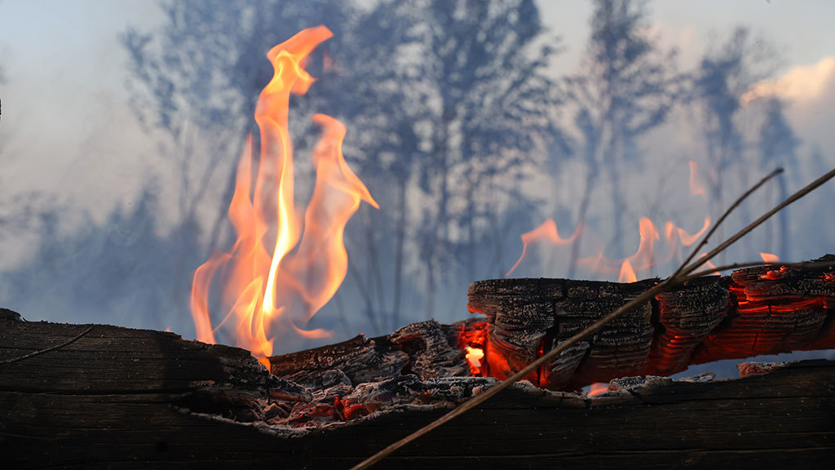
Не выжигайте стерню, пожнивные остатки, сухую травянистую растительность на землях сельскохозяйственного назначения и землях запаса; не разводите костры на полях

Slide 9
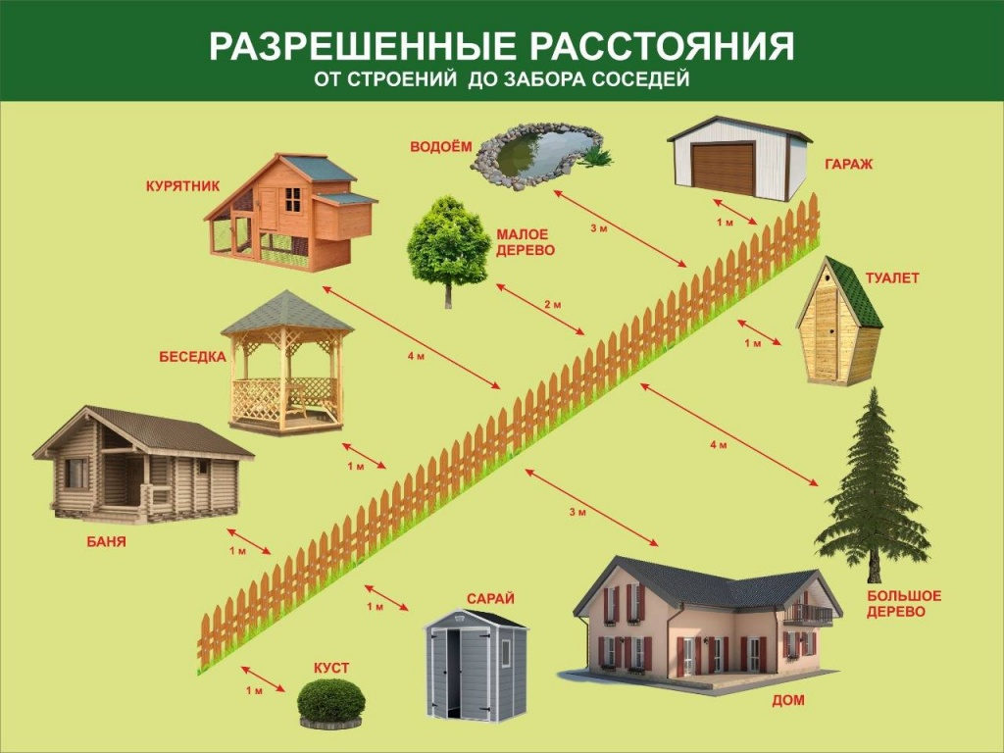
Обустраивайте противопожарные разрывы между постройками и приусадебными участками путем выкоса травы и вспашки;

Slide 10
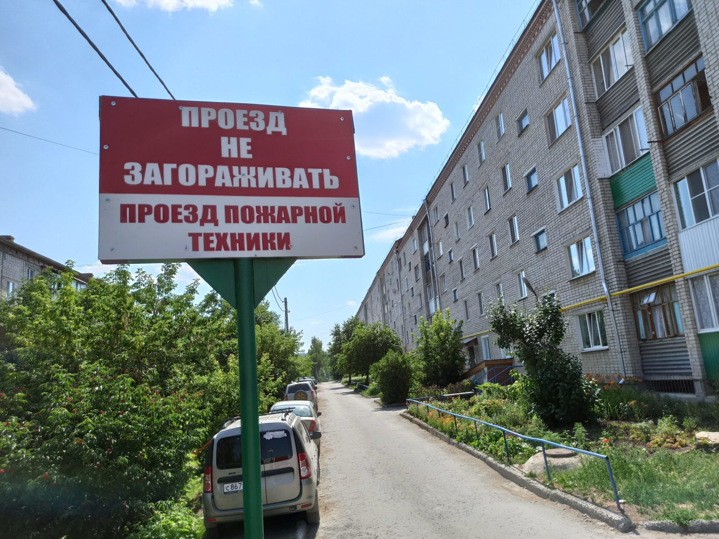
Не загромождайте дороги, проезды и подъезды к зданиям, сооружениям, открытым складам, водоисточникам, используемым для целей пожаротушения, они должны быть всегда свободными для проезда пожарной техники;

Slide 11
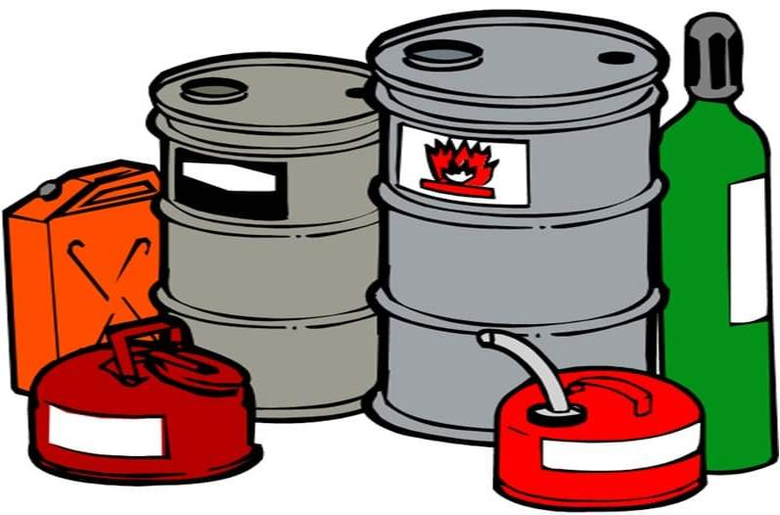
не оставляйте емкости с легковоспламеняющимися и горючими жидкостями, горючими газами на территориях, прилегающих к жилым домам;

Slide 12
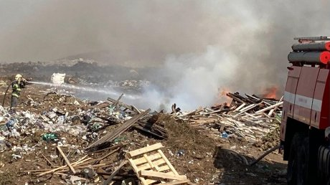
не устраивайте свалки горючих отходов
на территории поселения;

Slide 13
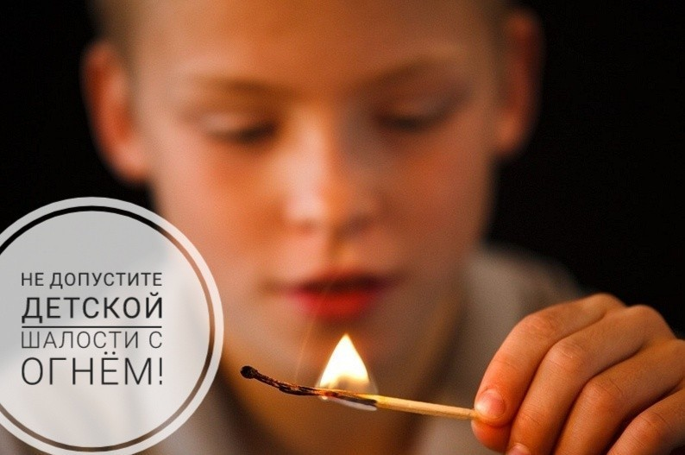
НЕ ДОПУСКАЙТЕ ШАЛОСТИ ДЕТЕЙ С ОГНЕМ.
С приходом теплого времени года дети большую часть времени проводят на улице,
пользуясь отсутствием должного внимания взрослых,
часто с друзьями разводят костры вблизи зданий,
строений, около сельскохозяйственных массивов и,
увлекшись игрой, могут забыть затушить костёр, что приводит к большой беде.

